Slide 1
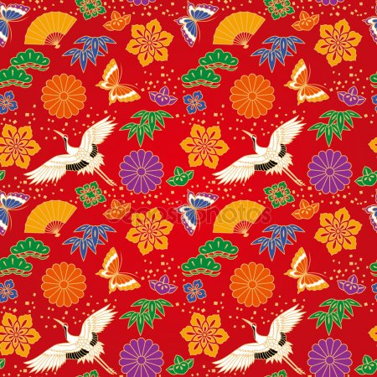
デザート（ワゴンサービス）
・果物
巨峰
シャインマスカット
バレンシアオレンジ
・お菓子
レアチーズケーキ
ストロベリーレアチーズ
抹茶ムース
キャラメルムース
水ようかん
杏仁豆腐
お飲物
コーヒー、紅茶
煎茶

